Slide 1
Создание простой рисовалки на Python с использованием библиотеки PyQt5
Подготовил:
Хамзин Рамиль

Slide 2
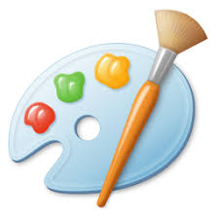
Задание/Идея проекта
Главная задача – создать работоспособную
(не всегда удобную) «рисовалку» на PyQT,
задействовав максимум изученных технологий

Slide 3

Значимость проекта
Существование многих рисовалок от разных компаний ставит под вопрос смысл создания данного проекта. Но у моего проекта есть одно неоспоримое преимущество – это Open Source проект, а значит, любой желающий сможет изменить его для своих нужд. К тому же он написан с использованием библиотеки PyQt – одной из самых популярных библиотек для создания приложений.

Slide 4
Описание реализации
Я сделал всю графику моего приложения в Qt Designer
Создал класс Paint с начальной функцией settings, где я инициализировал все переменные и настроил все параметры
После сравнения разных технологий было решено использовать QPainter, рисуя сразу на изображении, что решало проблему подтормаживания системы при большом количестве объектов и позволяло легко сохранять или открывать изображения
Я настроил палитру и другие кнопки для корректной работы и правильной передачи основных параметров в QPainter

Slide 5
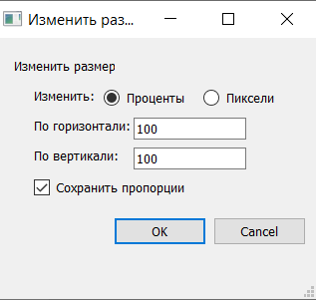
Создание диалоговых окон
Для выбора цвета было использовано стандартное окно выбора цвета
Для работы с изображениями также были использованы стандартные окна, кроме окна запроса сохранения. Его пришлось реализовать с помощью QMessageBox
Но для работы с изменением размера потребовалось сделать отдельный класс Diaolog_button, графику для которого я также сделал в Qt Designer

Slide 6
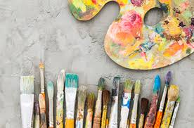
Само рисование
Для рисования я реализовал 4 функции: карандаш, стерка, заливка и пипетка.
Карандаш просто рисует линии нужной ширины и размера
Стерка работает как карандаш, только белым цветом
Пипетка находит цвет отдельного пикселя
А вот с заливкой все куда сложнее

Slide 7
Заливка
В основу заливки я взял волновой алгоритм
Сначала я просто пытался найти массив точек, и его закрасить, но этот метод вышел настолько медленным, что от него пришлось отказаться
Я решил сначала найти массив квадратов определенного размера, и если квадрат нельзя поставить, то я с помощью того же волнового алгоритма вместо квадрата искал уже точки
Итог: в Paint все равно заливка работает моментально, но в моем проекте она хотя бы что-то может

Slide 8
Использованные технологии
В моем проекте были задействованы:
Работа с файлами
Обработка курсора
Рисование
Диалоги
Куча разнообразных виджетов

Slide 9

Вывод
Работа над проектом была долгая, было изучено множество различных технологий QT
Проект не идеален, в нем можно что-то улучшить, что-то изменить, а что-то добавить. В прочем, я и не ставил себе цель создать максимально удобное и практичное приложение.

